Slide 1
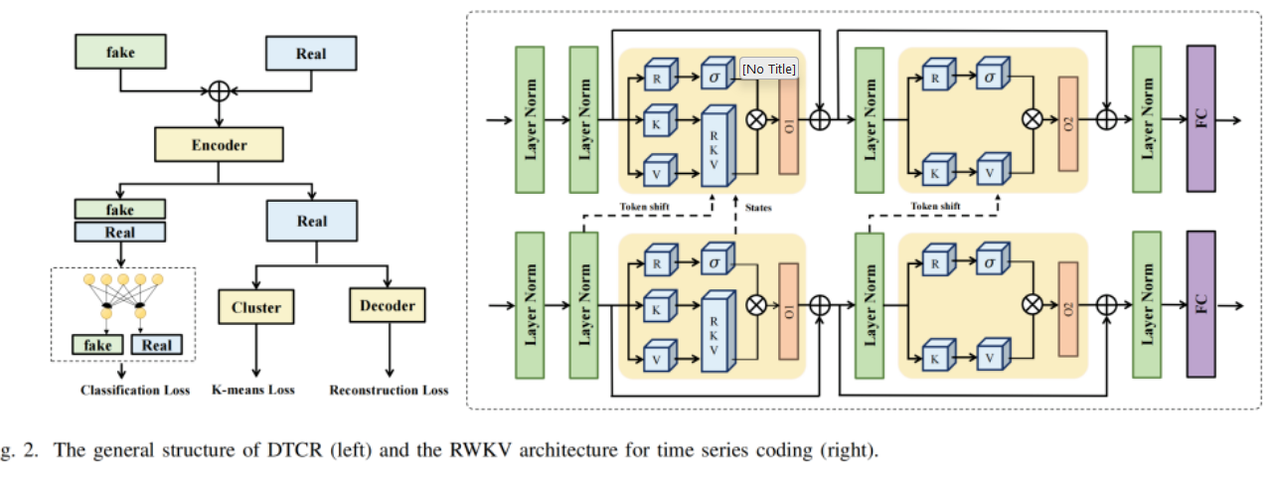
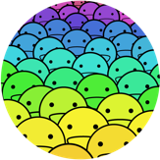
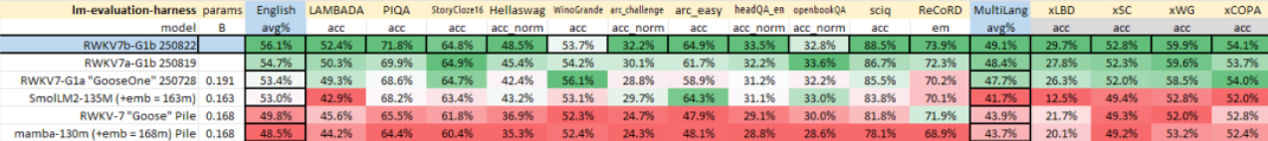
大模型系列 – 大模型算法
RKWV 工业化的演进，潜力以及挑战
ZOMI

Slide 2
01
RWKV
⾯向未来的⾼效 AI ⼤模型架构
Next-Gen AI Architecture • Beyond Transformers

Slide 3
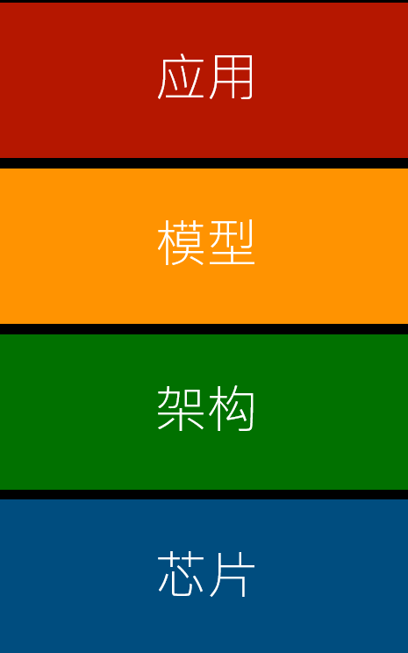
RWKV 位于独特生态位
ChatGPT / ⾖包 / Kimi / Cursor
GPT / DeepSeek / Qwen / Llama
Transformer / RWKV
GPU / 存算 / 近存 / ASIC / FPGA

Slide 4
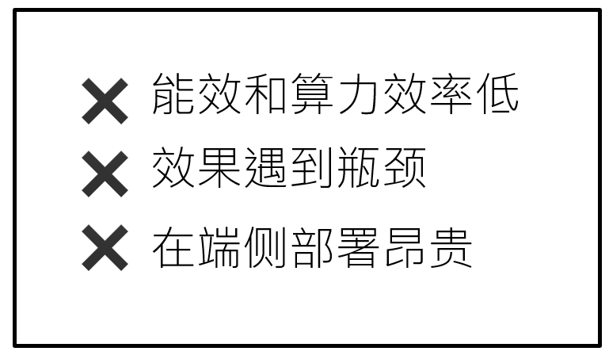
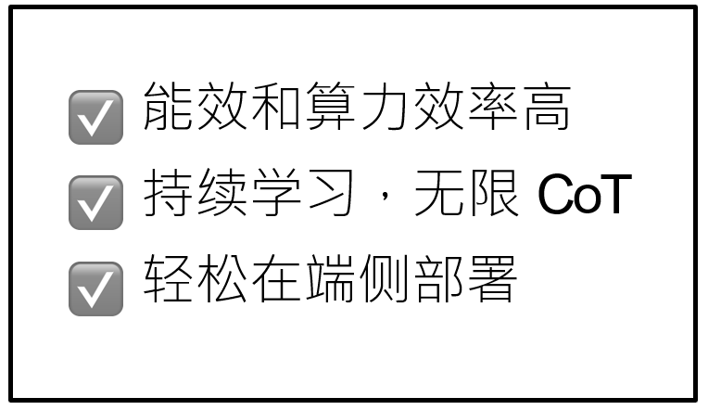


解决 Transformer 效率和效果问题
Transformer ⽣成每个 token 都需重新读前⽂，前⽂越⻓速度越慢
⽽ RWKV 像⼈脑，我们活了⼏⼗年，思考和说话不会越来越慢
Transformer 遇到麻烦 RWKV-7 是未来

Slide 5
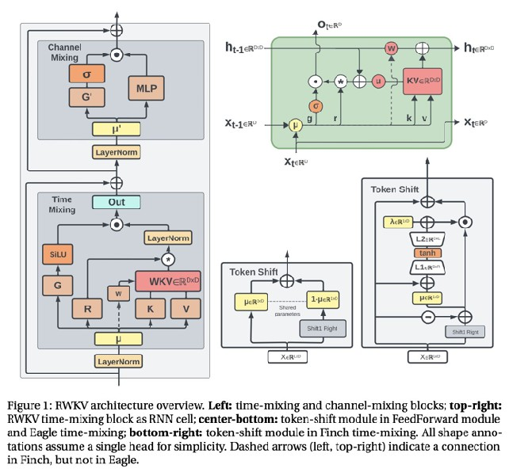
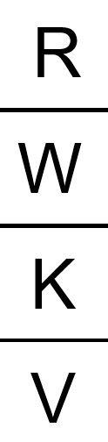
创新点：首创 RNN 大模型架构
Receptance
过去信息接受程度的向量
训练像 Transformer
推理像 RNN
微调 State-tuning
Weight
位置权重衰减向量
Key
类似注意⼒中 K 向量
Value
类似注意⼒中 V 向量

Slide 6














项⽬发展历史
RWKV 项⽬研发5年，已迭代7代。
2023年下半年开始，全球新架构研究都在跟随 RWKV ⽅向
全球⾸个
RNN ⼤模型
全球⾸个 持续学习 RNN
开源项⽬
在 Linux基⾦会孵化
2023.06 2023.08 2023.10 2023.12
RWKV-5
模型开源
RWKV-5/6
论⽂被
COLM 收录
RWKV-6 14B
模型开源
RWKV-7
公开
RWKV-7 3B
模型开源
彭博⼀⼈的开源项⽬
RWKV-4 7B
模型开源
RWKV-4 14B
模型开源
RWKV-4
被 EMNLP 收录
2023.02
2024.8
2024.12
2020年初
2022.11 2023.03 2023.05
2023.07
2023.9
2024.01 2024.04
2024.07
2024.09
2025.2
OpenAI 邀请
RWKV 作者⼊职
成⽴ 第⼀个 ⾼通 种⼦轮 元始智能 商业客户 全球合作 奇绩创坛
Windows部署 天使轮
RWKV运⾏库 天际资本

Slide 7

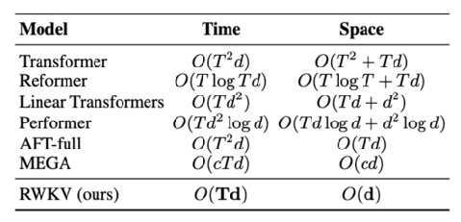

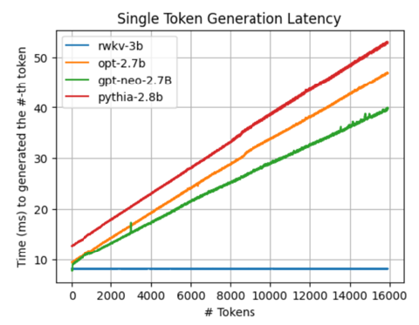
效率：RWKV 效率全球最高
对于性能和显存占⽤，RWKV-7 的消耗
相当于⼀个 ctxlen 固定 64 的 sliding window attention transformer 的消耗
RWKV
推理速度 恒定
时间复杂度 O(T)
内存占⽤ 恒定
空间复杂度 O(1)
Transformer
推理速度 越来越慢
时间复杂度 O(T^2)
内存占⽤ 越来越⼤
空间复杂度 O(T^2)

Slide 8
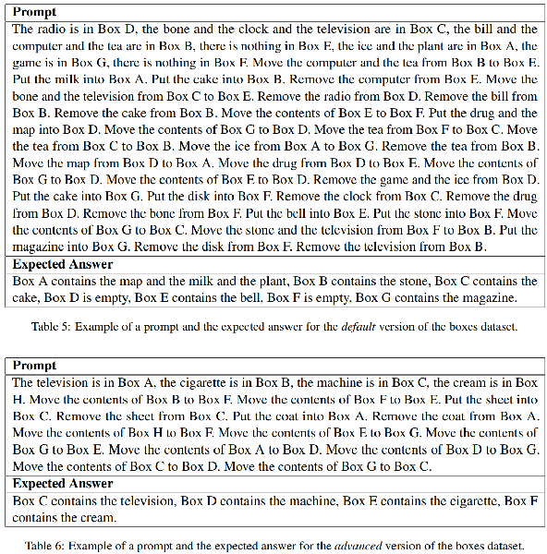
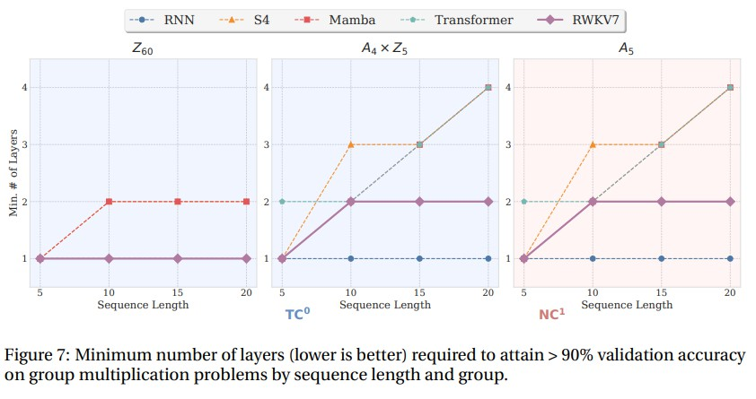
效率：RWKV-7 突破 Transfromer 的 TC0 约束
对于 state tracking 问题，随着输出越来越⻓
Transformer 需越来越深才能做到，但 RWKV-7 保持两层就能做到

Slide 9
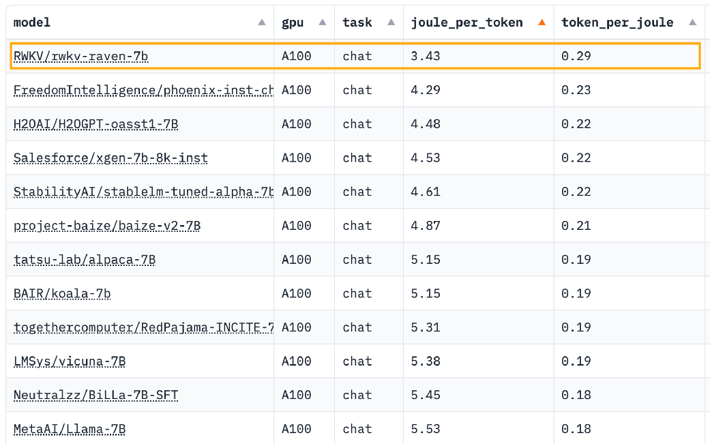
能耗：RWKV 能耗全球最低
在 GPU 上，能耗⽐ Llama 少 30%
2025 年存内计算芯⽚量产后，RWKV 可实现 10 倍能耗优势

Slide 10
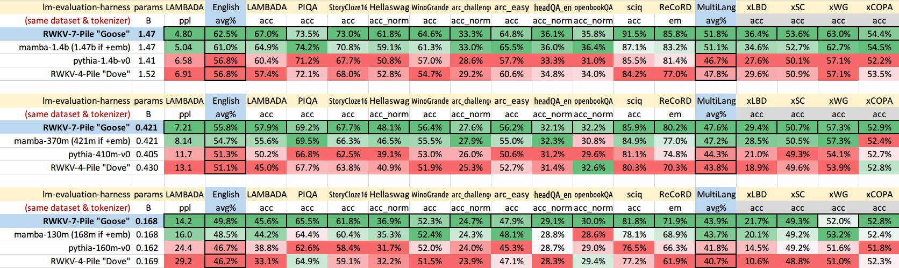
效果：RWKV-7 效果全球最好
模型架构不同，相同参数量、相同数据集、相同 tokenizer RWKV-7 模型效果明显优于其他架构

Slide 11
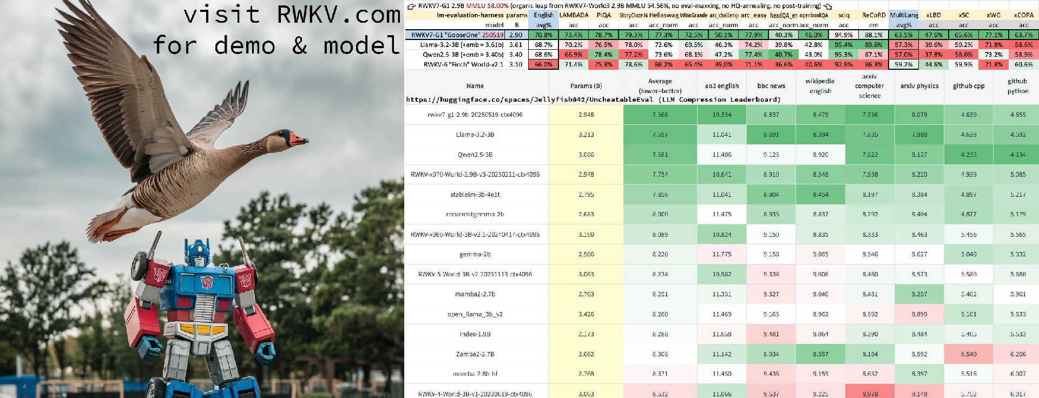
推理模型：RWKV-7 G1
从 0.1B 开始，就具备推理能力

Slide 12
02
RWKV 影响力

Slide 13
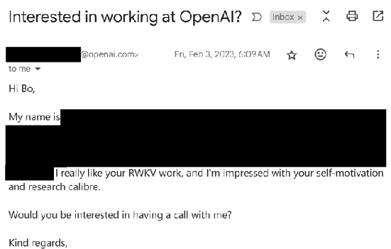
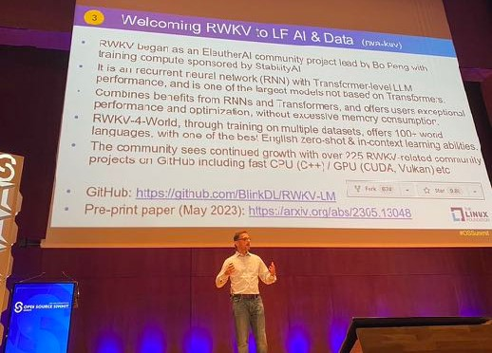
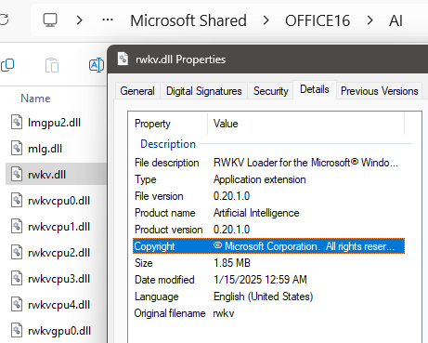
OpenAI 邀请⼊职 Linux 基金会孵化
微软全球部署
2023年2⽉，OpenAI 邀请RWKV作者彭博⼊职。彭博看到信后拒 绝，希望做开源开放的 AI。
2023年9⽉，RWKV 开源项⽬加⼊ Linux 开源基⾦会孵化
2024年8⽉，微软在全球数亿台 Windows 电脑部署 RWKV 运⾏库

Slide 14
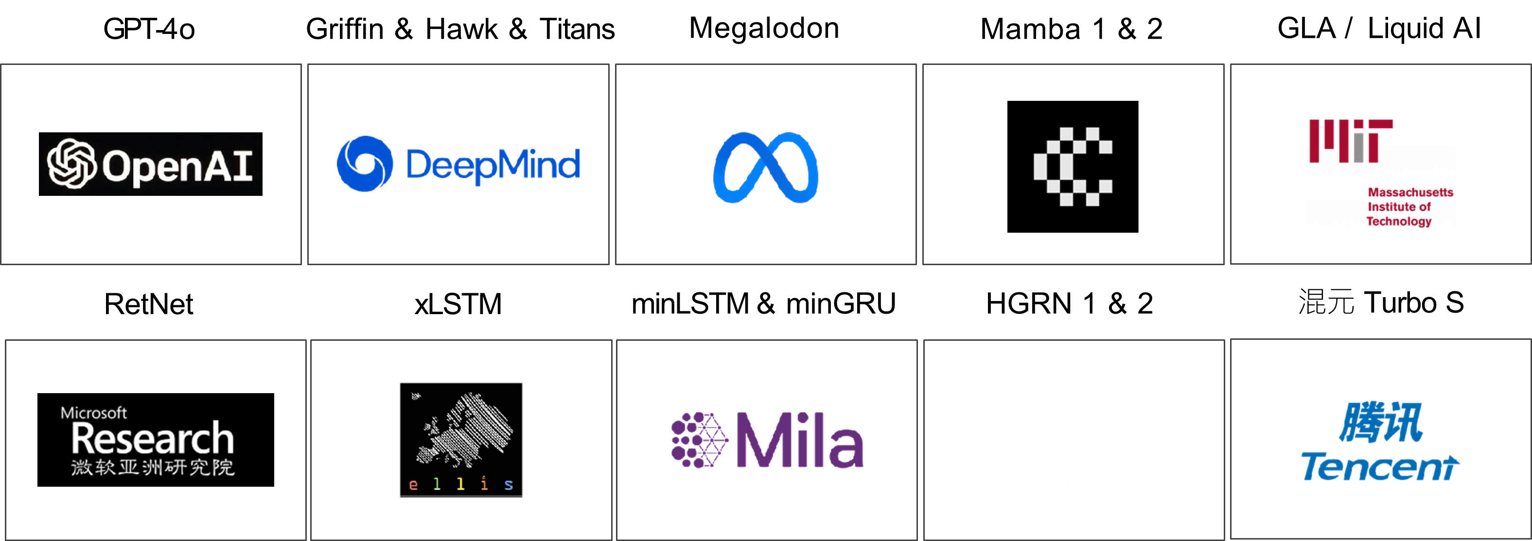

影响：全球新架构研究，都在跟随 RWKV 自从 2023 年 5月份以来，全球在跟随 RWKV 方向

Slide 15
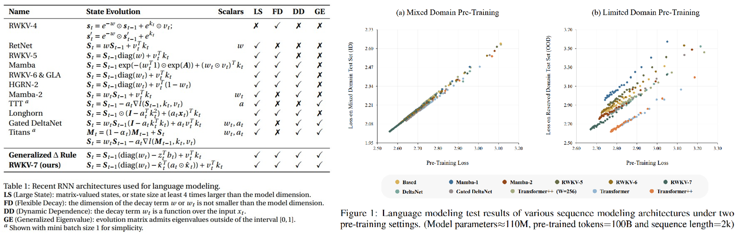
RWKV 每代，都是新架构中效果最好的设计

Slide 16




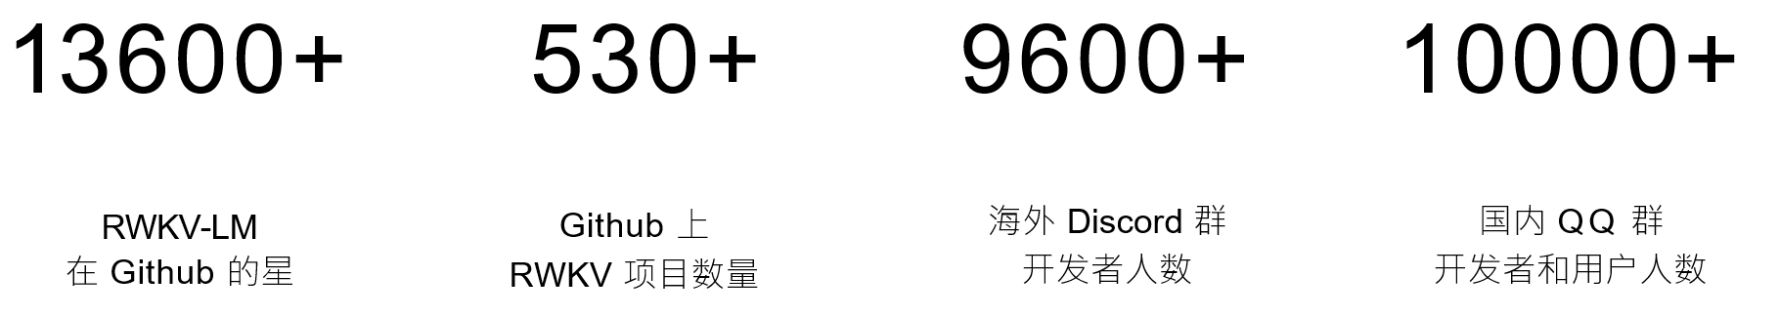
影响：RWKV 生态发展迅速

Slide 17
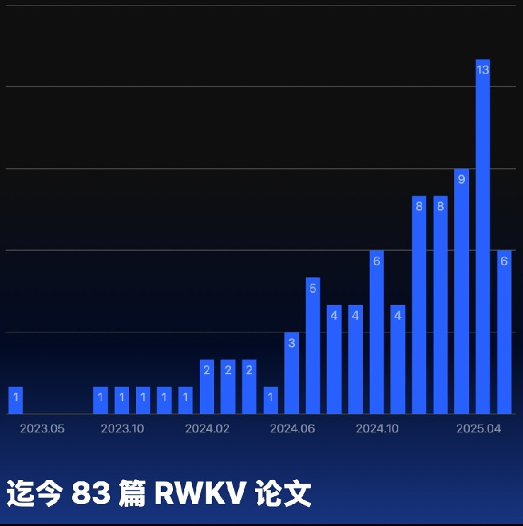
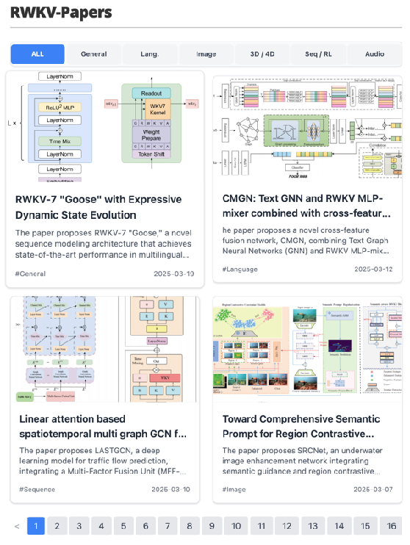
影响力：RWKV 生态发展迅速

Slide 18
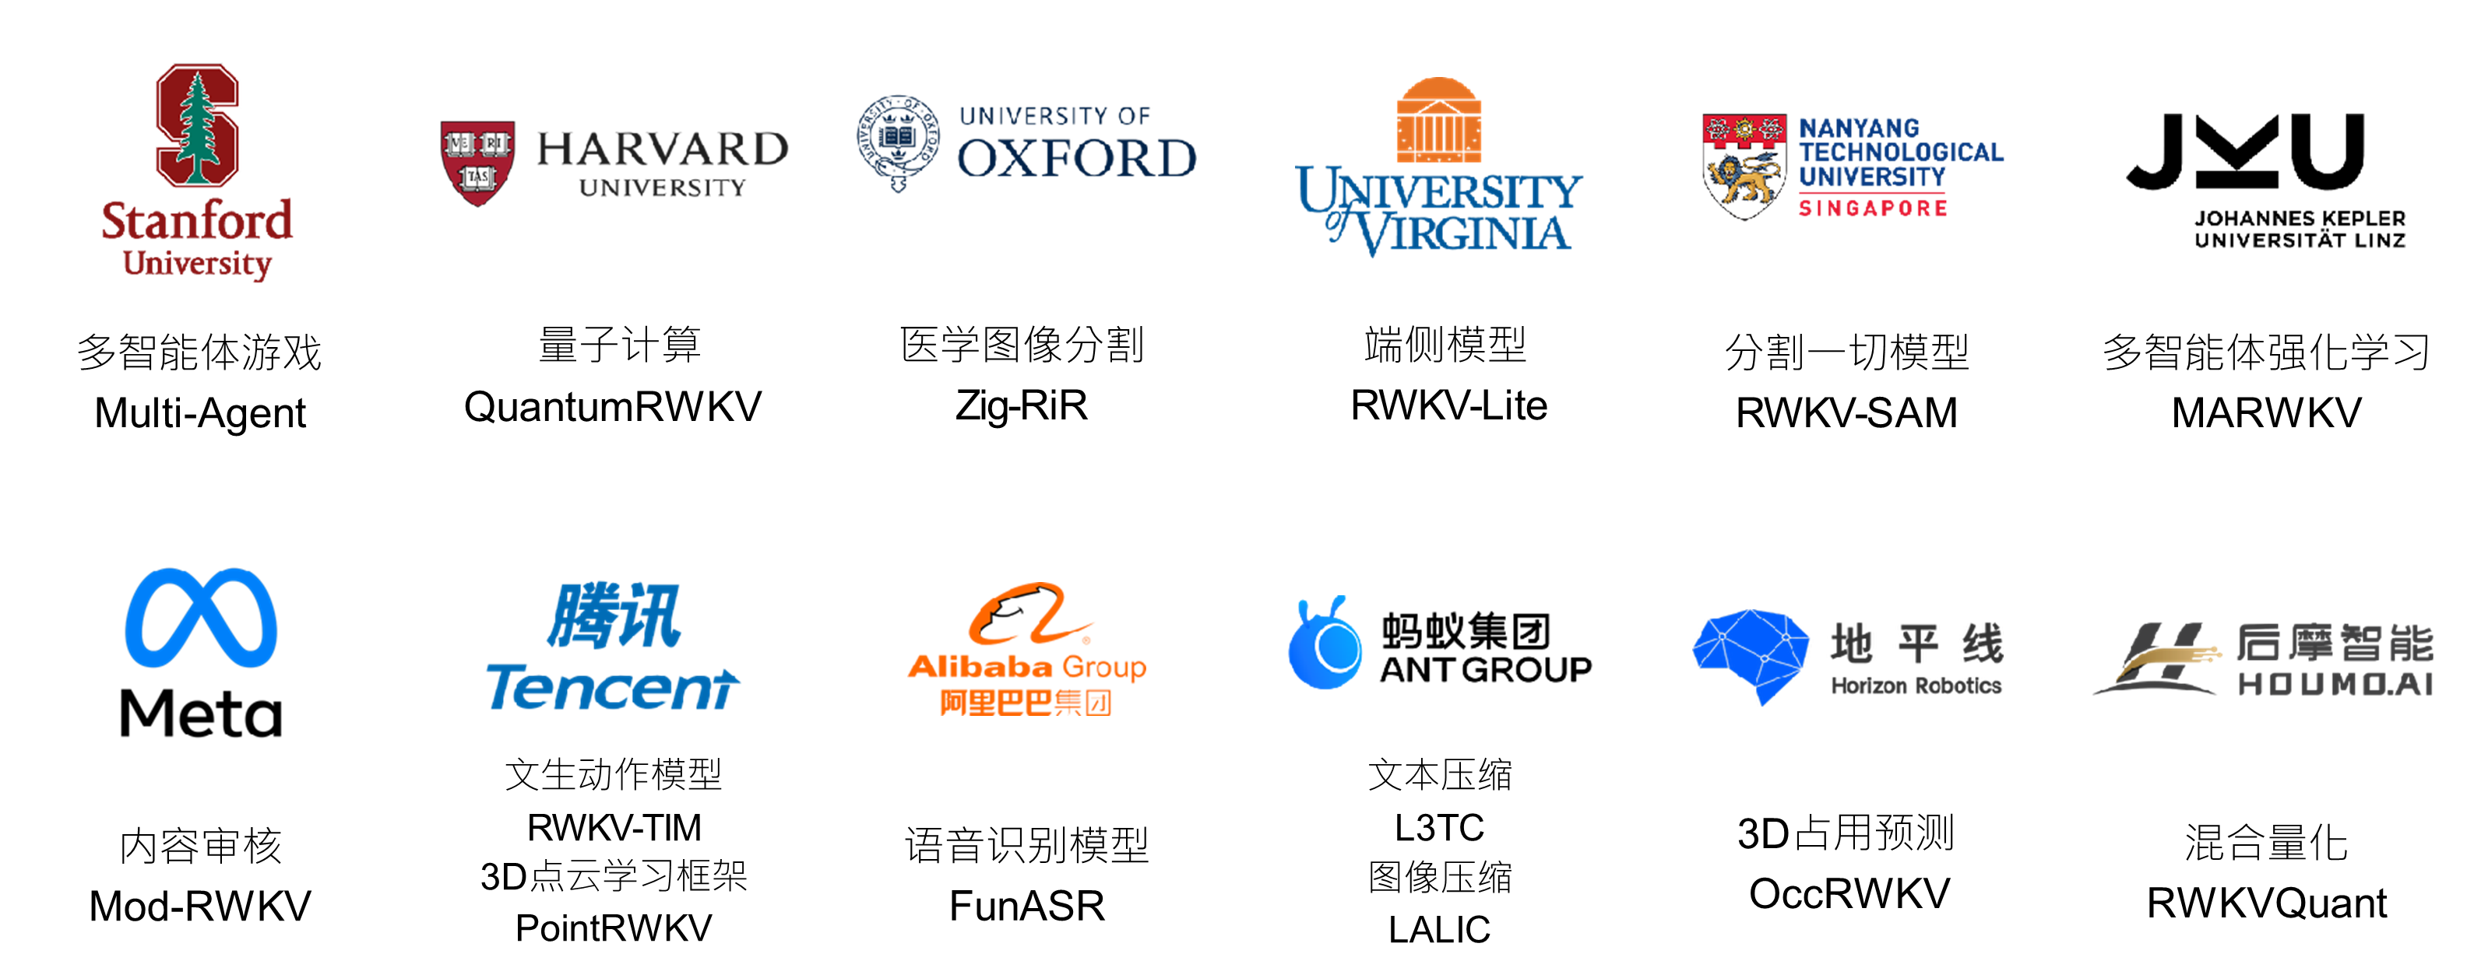
影响力：RWKV 生态发展迅速

Slide 19
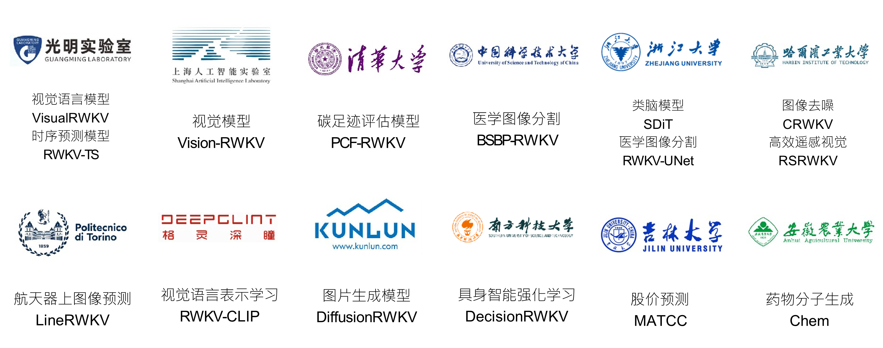
影响力：RWKV 生态发展迅速

Slide 20
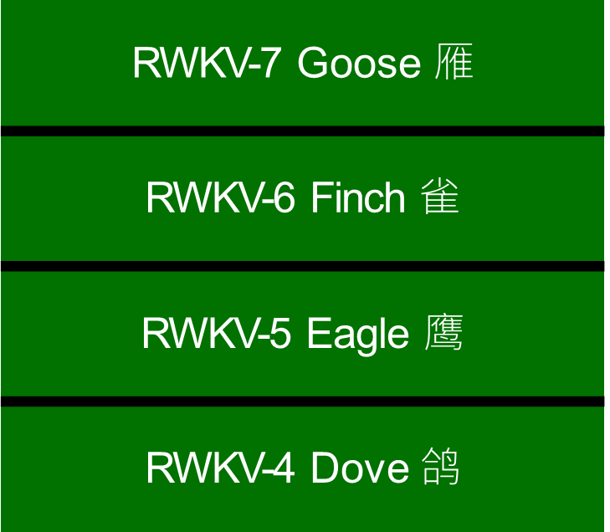
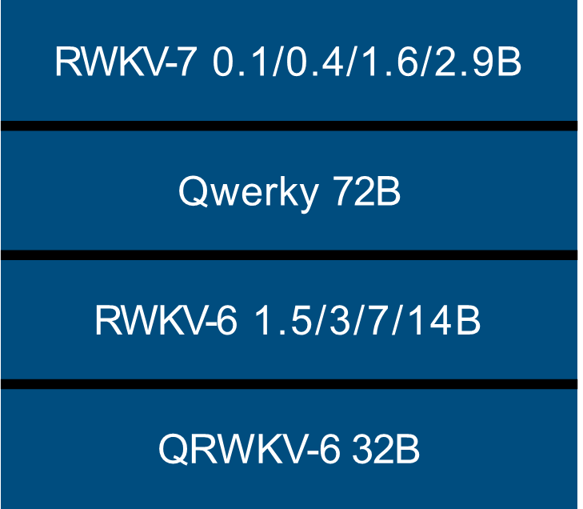
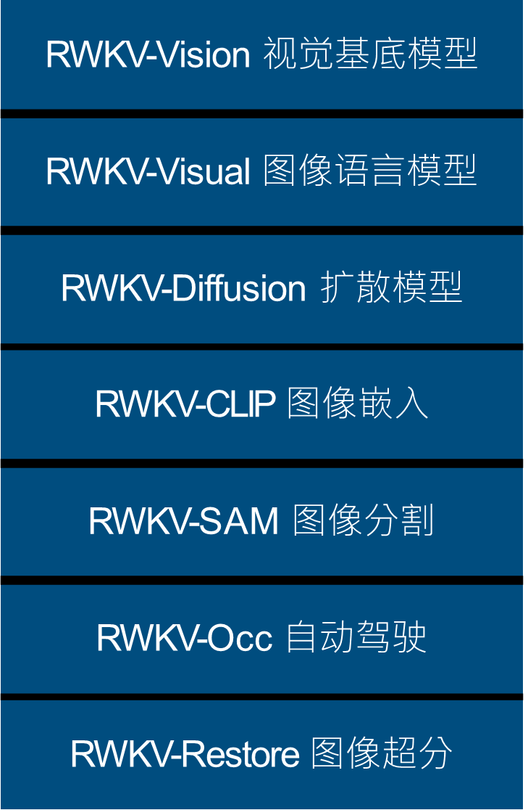
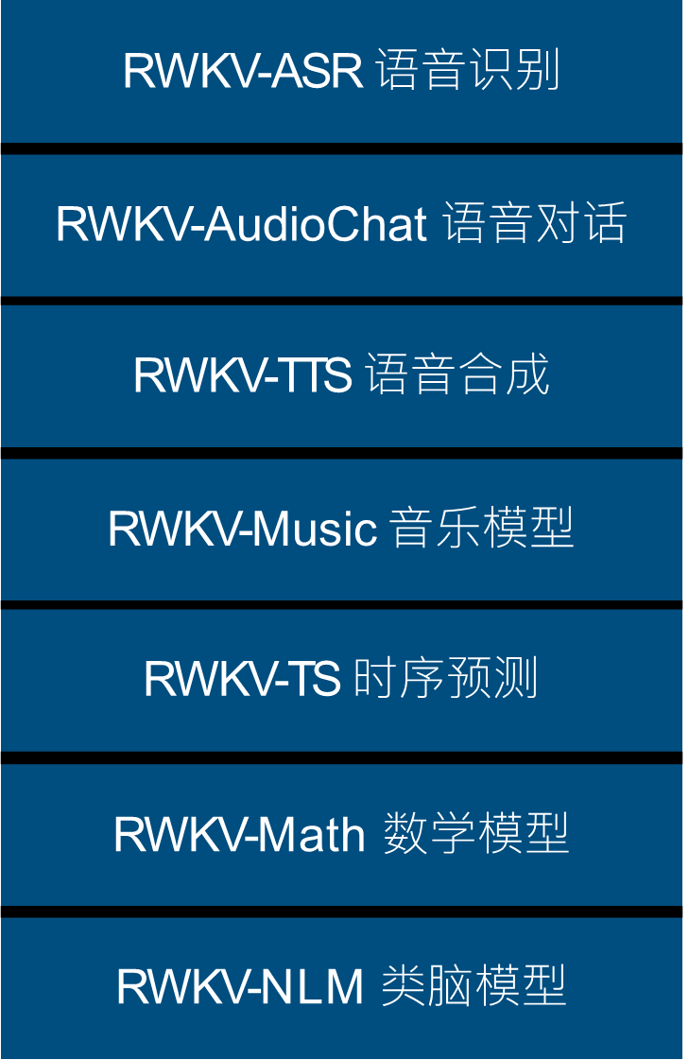
RWKV 架构与模型

Slide 21
03
RWKV 技术落地

Slide 22

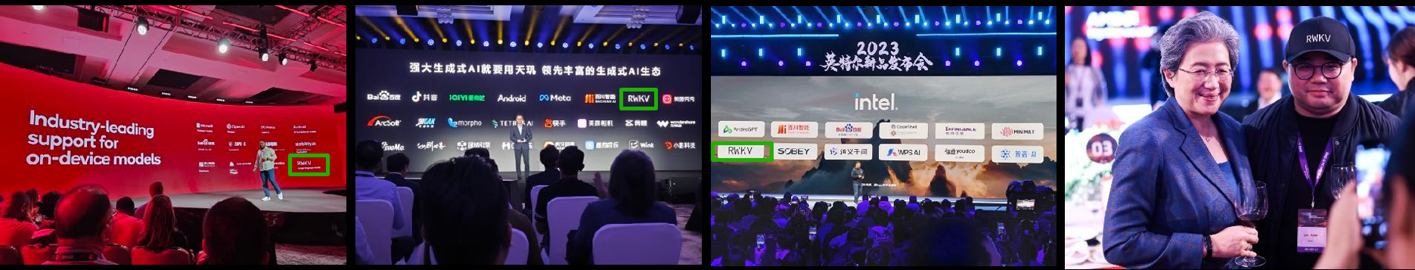
端侧模型：与国际芯片巨头合作

Slide 23
端侧模型：AI PC
2024 年 8 ⽉
微软在全球数亿台 Windows 电脑部署 RWKV 运行库

Slide 24

端侧模型：AI Phone
某家厂商已用 RWKV-7 训练模型还有 2 家厂商正在试用

Slide 25

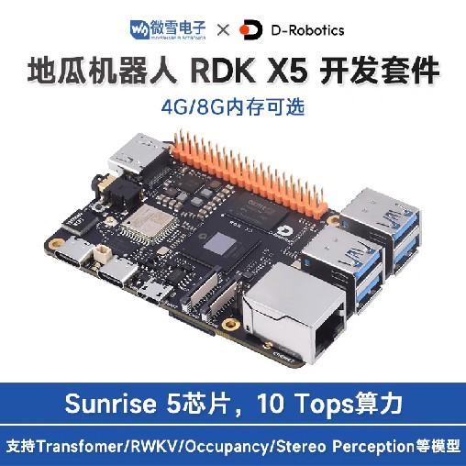
端侧模型：机器人
基于 RWKV-7 的具身智能⼤脑 地瓜机器人开发套件支持 RWKV

Slide 26

端侧模型：发电功率预测
基于 RWKV-7 的时序预测模型 预测⻛⼒光伏的发电功率、新型储能等

Slide 27
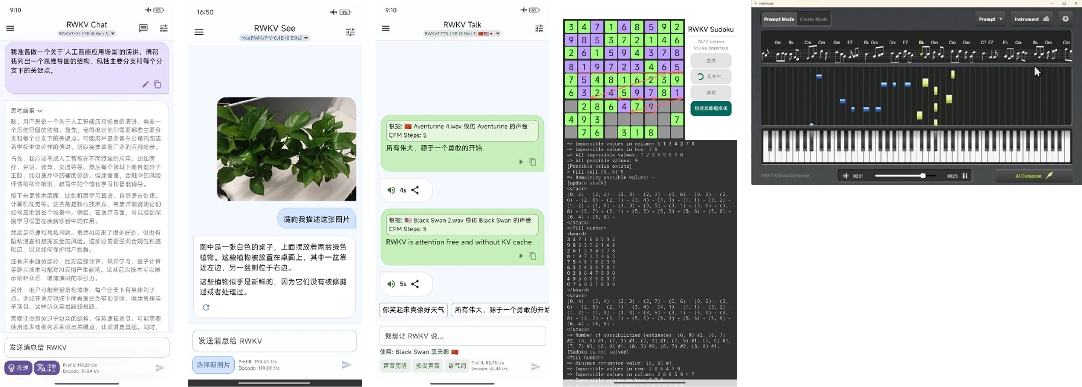
端侧模型：toC 应用
基于 RWKV-7 的时序预测模型 预测⻛⼒光伏的发电功率、新型储能等

Slide 28
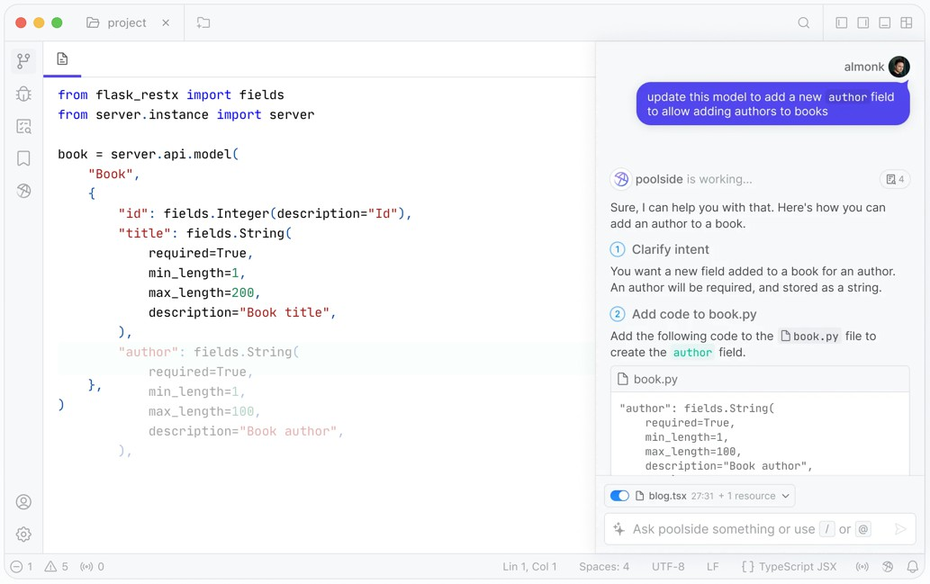


云端模型
海外某 AI 编程独⻆兽（融资多亿美⾦），在⽣产端已使⽤ RWKV

Slide 29
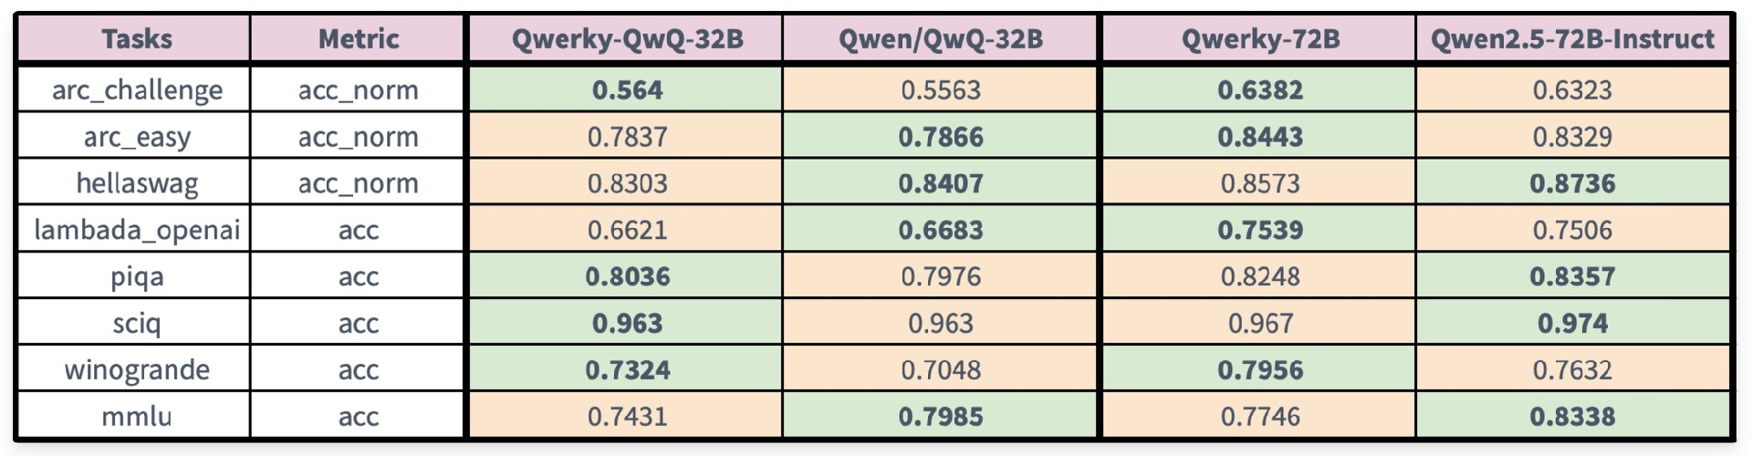
云端模型
海外某创业公司，将 Qwen 72B 微调成 RWKV 架构

Slide 30
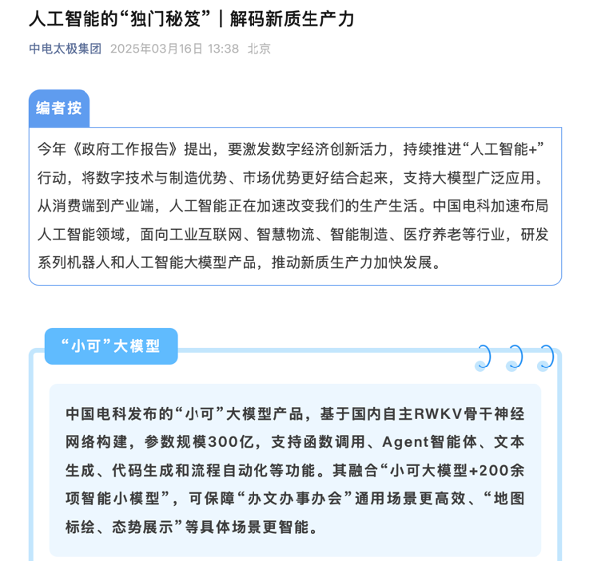
云端模型
中国电科发布基于 RWKV 的 30B 模型

Slide 31
04
RWKV 挑战与审视

Slide 32
市场心智的转变惯性
核心矛盾​​：
Transformer生态固化（占90%+开源模型）
主流框架（PyTorch/TensorFlow）对RNN优化不足 Transformer架构已在行业内形成强大的技术惯性和思维定式。推动整个行业从Transformer迁移到新的RWKV架构，需要持续不断的成功案例和布道，是一个长期的过程。

Slide 33
算力红利的两面性
​​现存问题​​：
GPU厂商优先优化Transformer内核
存算芯片量产延迟（原定2025年）
芯片类型 | 理论优势 | 实际落地进度
传统GPU | 兼容性好 | 即时可用
存算芯片 | 10x能效 | 2026年预估

Slide 34
生态工具链成熟度
HuggingFace模型库中Transformer占比92%
RWKV微调工具链成熟度落后6-12个月
虽然RWKV生态发展迅速，但相较于Transformer（拥有Hugging Face等极其成熟的社区和工具），其易用性、微调方案的丰富度、以及开发者社区的规模仍有追赶空间。

Slide 35
超大规模模型的性能验证
当前公布的对比数据多集中在3B、7B、14B等参数级别。RWKV在100B以上的超大规模下，与顶尖Transformer模型（如GPT-4、Llama-3-70B）的效果对比，还需要更多第三方独立验证

Slide 36
理论极限的探讨
特定任务的“天花板”问题:
RWKV放弃了全局注意力机制，这在某些高度依赖长距离、非序列化信息关联的任务上（如某些复杂的数学或逻辑推理），是否会存在理论上的“天花板”，是学术界和工业界持续关注的问题
长期记忆衰减问题（w向量可解释性）
万亿参数下的状态矩阵膨胀

Slide 37
